Slide 1
CHỦ ĐỀ 10
CÁC SỐ TRONG PHẠM VI 1000
BÀI 50:
SO SÁNH CÁC SỐ
TRÒN TRĂM, TRÒN CHỤC

Slide 3
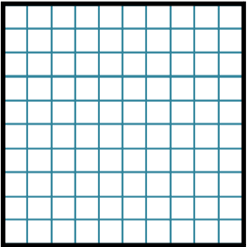
a) So sánh các số tròn trăm
200 < 300
300 > 200
<
200
300

Slide 4
b) So sánh các số tròn chục:
120 > 110
110 < 120
>
120
110
Cùng số trăm, khác số chục → chỉ cần so sánh số chục.

Slide 5
b) So sánh các số tròn chục:
250 < 350
350 > 250
>
250
350
Khác số trăm, cùng số chục → chỉ cần so sánh số trăm.

Slide 6
b) So sánh các số tròn chục:
610 > 590
590 < 610
>
610
590
Khác số trăm, khác số chục → so sánh lần lượt số trăm rồi đến số chục.

Slide 8
1
Đếm số thanh rồi so sánh các số tròn trăm.
a)
400 > 200
b)
300 < 500

Slide 9
2
Đếm rồi so sánh các số tròn chục.
a)
330 | < | 360

Slide 10
2
Đếm rồi so sánh các số tròn chục.
b)
140 | < | 230

Slide 11
2
Đếm rồi so sánh các số tròn chục.
c)
600 | > | 450

Slide 12
3
>, < , = ?
?
?
>
<
800 600
370 470
?
<
450 550
?
>
1 000 900
?
=
80 20 + 60
?
<
390 930

Slide 13
4
a) Ảnh thẻ của mỗi bạn đã che đi số nào?
910
920
930
940
950
960
970
980
990
1000
b) Trong các số che đi, số nào lớn nhất, số nào bé nhất?
Số lớn nhất là:
Số bé nhất là:
990
930

Slide 15
Đ / S ?
1
700 < 900 520 = 250
890 > 880 270 < 720
190 = 190 460 > 640
?
?
Đ
S
?
?
Đ
Đ
?
?
Đ
S

Slide 16
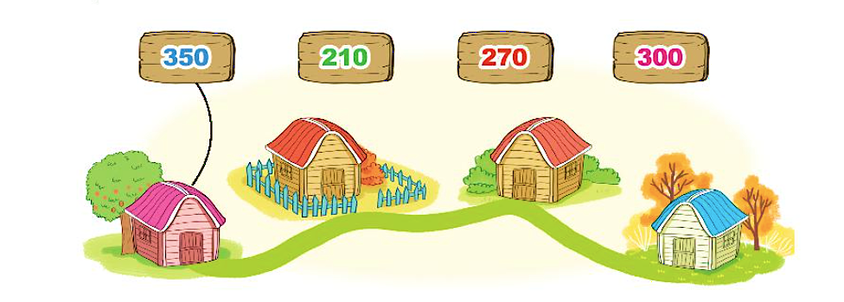
2
Hãy gắn các biển số lên mỗi nhà kho để các ngôi nhà được đánh số theo thứ tự từ lớn đến bé.

Slide 17
3
Rô- bốt cần đổi chỗ hai tảng đá nào để các số theo thứ tự từ bé đến lớn?

Slide 18
4
a) Tìm số lớn nhất ghi trong các toa tàu.
b) Đổi chỗ hai toa tàu để được ác toa ghi các số theo thứ tự từ bé đến lớn.

Slide 19
5
Các bạn gấu có cân nặng là: 480 kg, 400 kg và 540kg.
Dựa vào hình vẽ, tìm cân nặng của mỗi bạn gấu.
<
<
400 kg
480 kg
540 kg

